Slide 1
Sistema de Atención Odontológica – Herramienta de Configuración
Integrantes:
Bolije Jonshich, Cristian
Flores Colca, Jefferson
Mejia del Carpio, Cristhian

Slide 2

GIT
Desarrollado por Linus Torvalds
En un sistema distribuido de control de versiones (DVCS)
Cada usuario tiene una copia completa del proyecto
Todas las copias tienen el mismo nivel, no hay repositorio central
La divergencia entre versiones (fork) se ve como algo positivo
Los repositorios son mucho más pequeños

Slide 3

Ventajas de GIT
Control sobre cómo ha cambiado nuestro proyecto con el paso del tiempo
Mejora nuestra capacidad de trabajar en equipo
Merging y branching extremadamente eficientes
Control de versiones a través de etiquetas: versión 1.0, versión 1.0.1, versión 1.1, etc
El clonado de repositorios (fork) actúa como repositorio de copias de seguridad completas.

Slide 4


GITHUB
Plataforma de desarrollo colaborativo de software para alojar proyectos utilizando el sistema de control de versiones Git.
El código se almacena de forma pública, aunque también se puede hacer de forma privada, creando una cuenta de pago.
Posee una herramienta de revisión de codigo, donde se pueden añadir anotaciones en cualquier punto de un fichero y debatir sobre determinados cambios realizados en un commit específico.

Slide 5
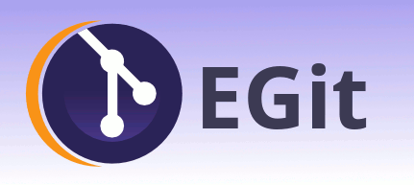
GITHUB + ECLIPSE
El plugin de Eclipse, EGit nos permite el implementar las funciones de GIT (COMMIT, PUSH, PULL) a nuestro entorno de desarrollo.
A su vez podemos enviar un proyecto a algún repositorio local, el cual luego con el uso de GITHUB podremos publicarlo en la web.

Slide 6
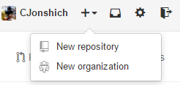
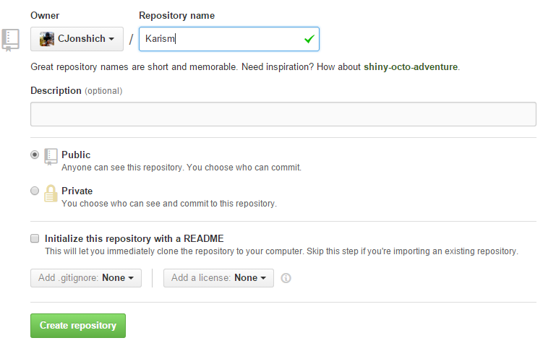
CREAR UN REPOSITORIO EN GITHUB

Slide 7
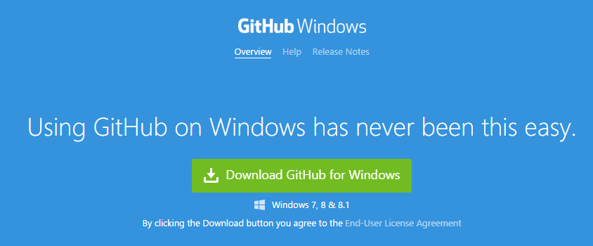
DESCARGAR GITHUB PARA WINDOWS

Slide 8

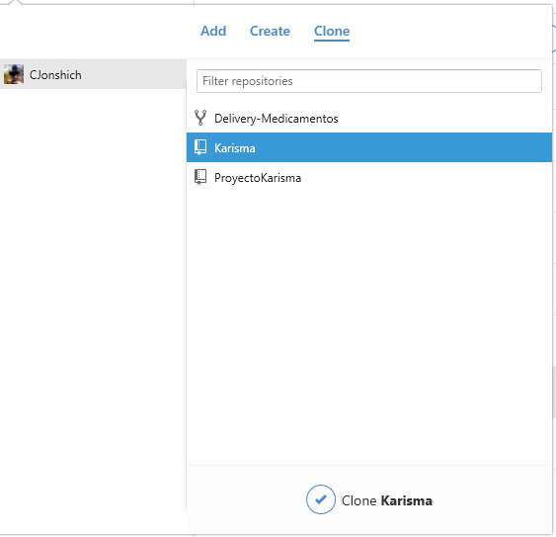
CLONAR NUESTRO REPOSITORIO A UNA CARPETA LOCAL

Slide 9
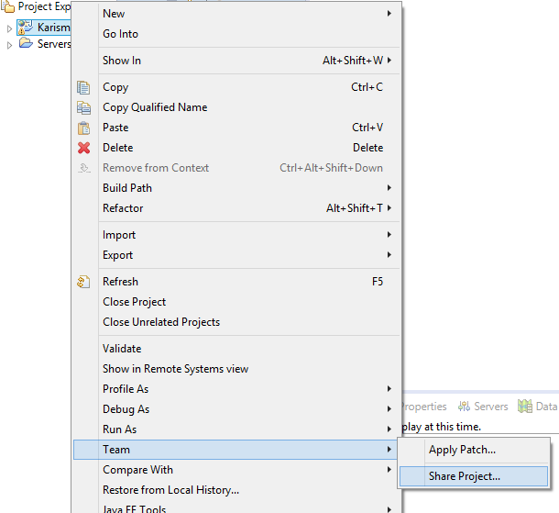
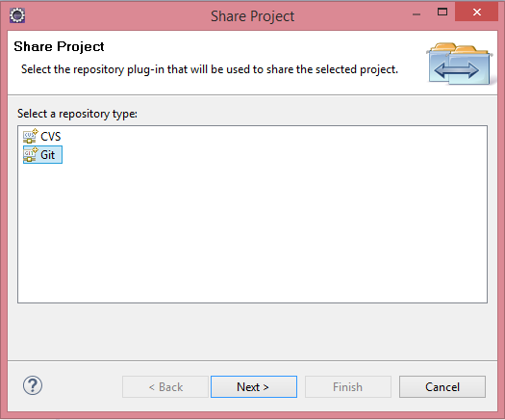
COMPARTIR NUESTRO PROYECTO DESDE EL ECLIPSE

Slide 10
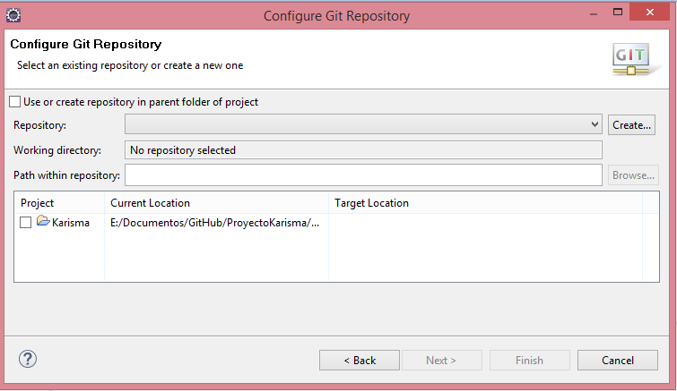
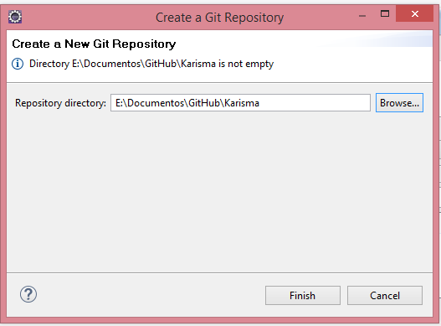
NUESTRO PROYECTO CAMBIARÁ SU RUTA A LA DE NUESTRO REPOSITORIO LOCAL

Slide 11
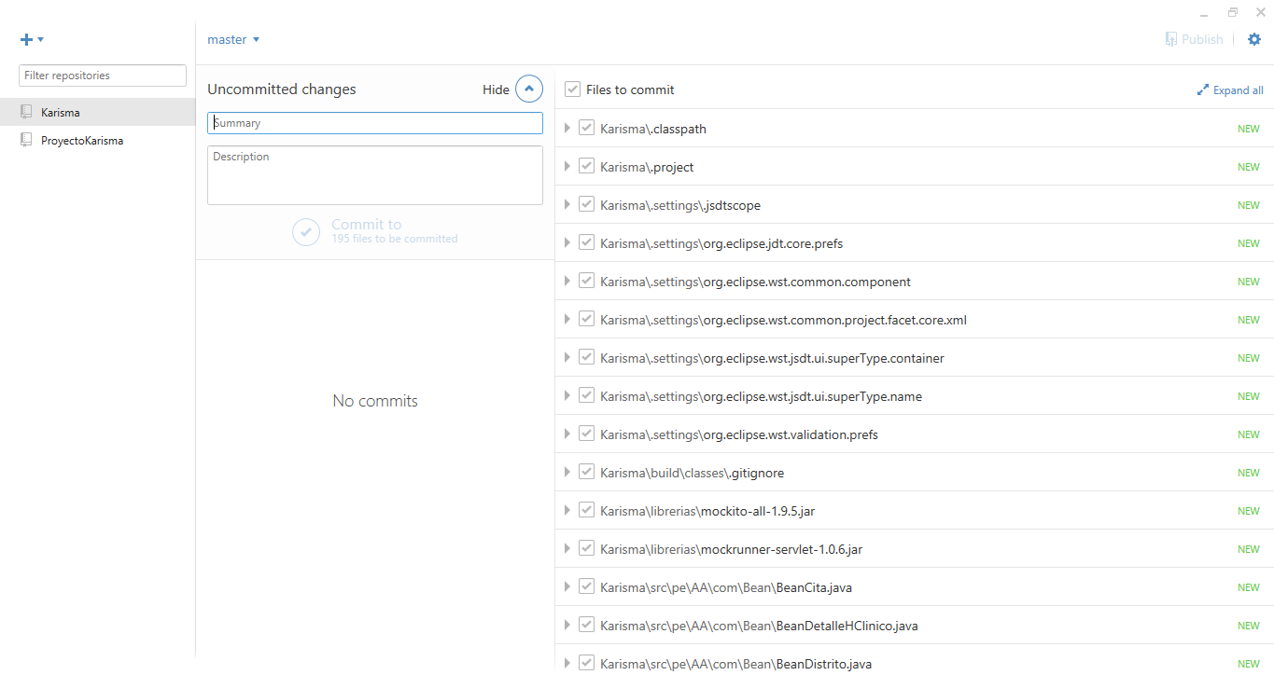
EN NUESTRA REPOSITORIO DEL GITHUB SALDRÁ LO SIGUIENTE

Slide 12
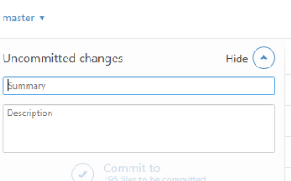
COMMIT
Hacer COMMIT es guardar los cambios realizados a nuestro repositorio local.
Cada vez que realizamos un cambio a algún archivo dentro del repo, GITHUB lo detectará y nos pedirá que le hagamos un COMMIT, poniendo el mensaje de UNCOMMITED CHANGES.
Cabe resaltar que la ventaja de hacer COMMIT radica en que estos pueden ser revertidos, permitiéndonos volver a versiones anteriores de nuestro código.

Slide 13
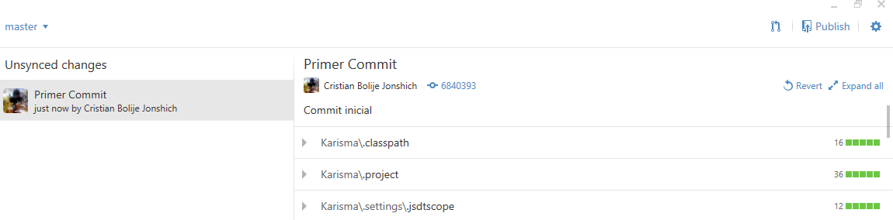

RESULTADO DE HACER COMMIT

Slide 14
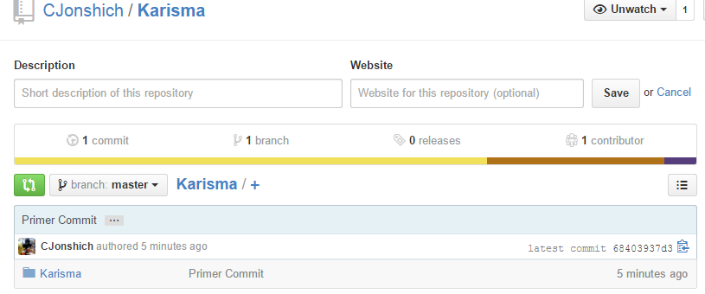
RESULTADO EN NUESTRO REPOSITORIO EN LA WEB

Slide 15
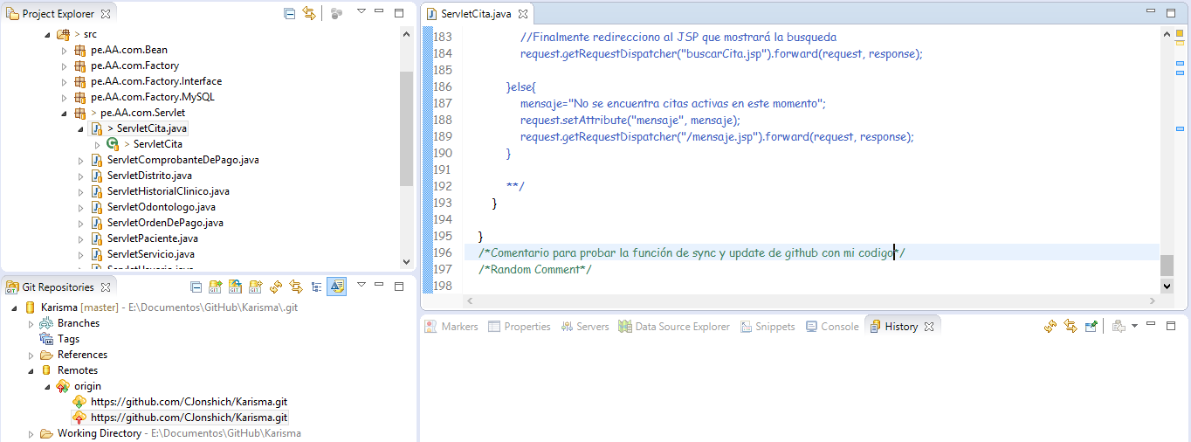
REALIZAR UN CAMBIO AL CODIGO

Slide 16
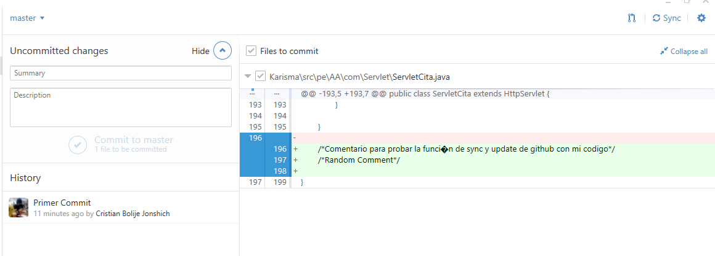
GITHUB DETECTÓ EL CAMBIO

Slide 17
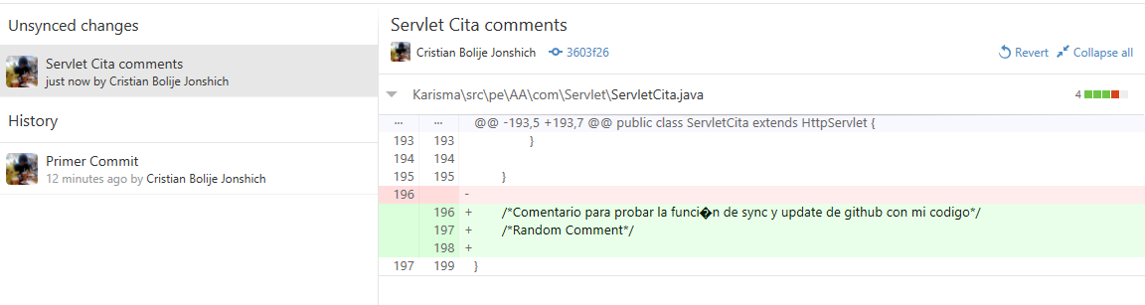
REALIZADO EL COMMIT SOBRE EL CAMBIO

Slide 18
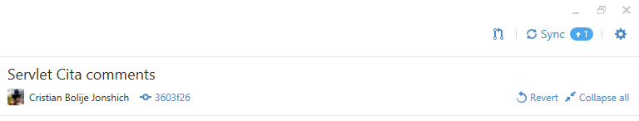
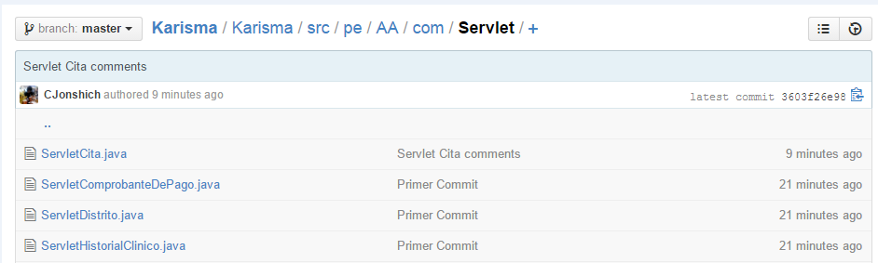
EL COMMIT SE VE REFLEJADO EN LA WEB

Slide 19
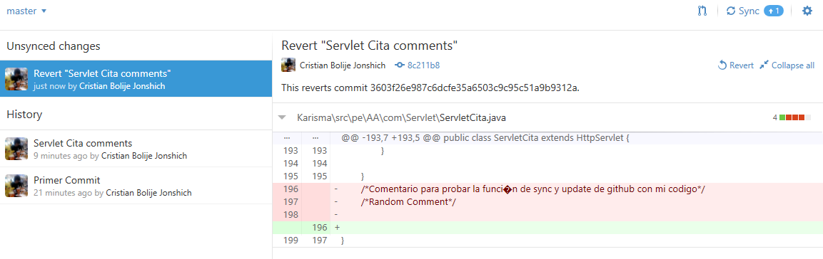
REVERTIR UN COMMIT

Slide 20
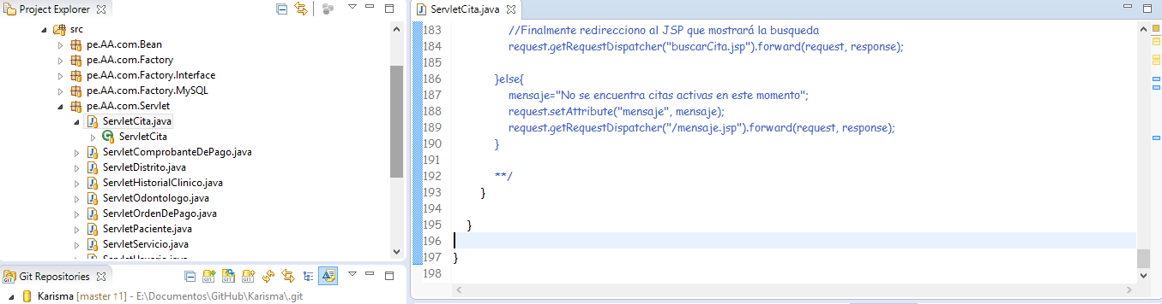
SE ELIMINARON LOS CAMBIOS EN NUESTRO CODIGO

Slide 21
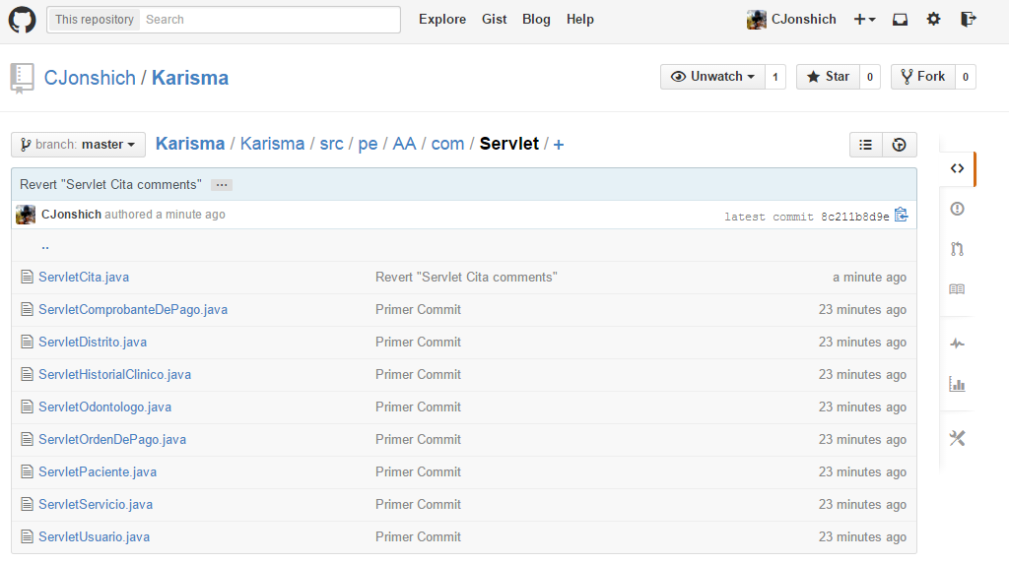
SE ACTUALIZO EL GITHUB

